Slide 1
Nguyễn Đại Nhân CNTT 14-05
Bài toán cơ bản Logistic Regression (LR)

Slide 2
1. Giới thiệu
Logistic Regression là 1 thuật toán phân loại được dùng để gán các đối tượng cho 1 tập hợp giá trị rời rạc (như 0, 1, 2, ...). Một ví dụ điển hình là phân loại Email, gồm có email công việc, email gia đình, email spam, ... Giao dịch trực tuyến có là an toàn hay không an toàn, khối u lành tính hay ác tình. Thuật toán trên dùng hàm sigmoid logistic để đưa ra đánh giá theo xác suất. Ví dụ: Khối u này 80% là lành tính, giao dịch này 90% là gian lận, ...

Slide 3
2. Đặt vấn đề.
Ngân hàng bạn đang làm có chương trình cho vay ưu đãi cho các đối tượng mua chung cư. Tuy nhiên gần đây có nhiều chung cư hấp dẫn nên lượng hồ sơ người nộp cho chương trình ưu đãi tăng lên nhiều. Bình thường bạn có thể duyệt 10-20 hồ sơ một ngày để quyết định hồ sơ có được cho vay hay không, tuy nhiên gần đây bạn nhận được 1000-2000 hồ sơ mỗi ngày. Bạn không thể xử lý hết hồ sơ và bạn cần có một giải pháp để có thể dự đoán hồ sơ mới là có nên cho vay hay không. Sau khi phân tích, bạn nhận thấy có 2 yếu tố quyết định đến việc hồ sơ có được chấp nhận hay không, đó là mức lương và kinh nghiệm làm việc. Dưới đây là 1 đồ thị ví dụ

Slide 4
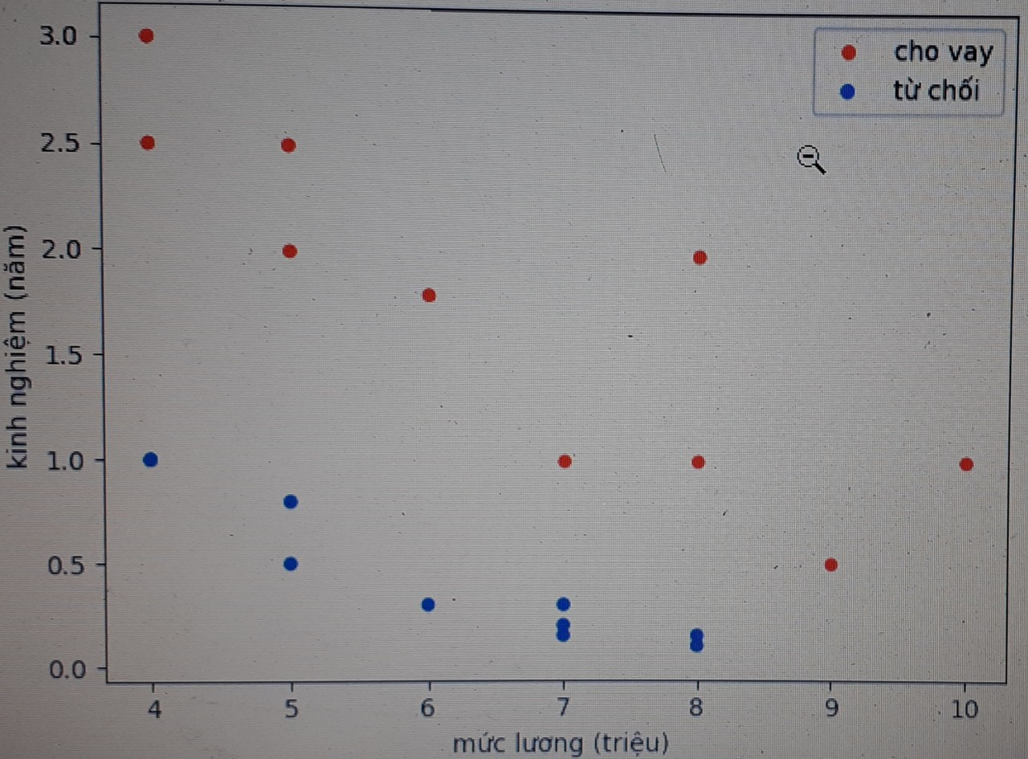

Slide 5
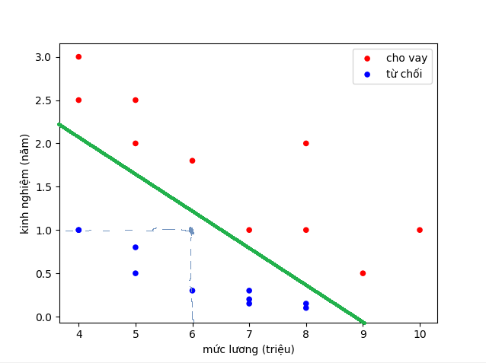
Về mặt logic, chúng ta có thể nghĩ ngay đến việc vẽ 1 đường thẳng phân chia các điểm xanh và đó, rồi đưa ra quyết định cho 1 điểm mới dựa vào đường thẳng đó. Ví dụ thế này:

Slide 6
Ví dụ đường xanh là đường phân chia. Dự đoán cho hồ sơ của người có mức lương 6 triệu và 1 năm kinh nghiệm là không chấp nhận.
Tuy nhiên, do ngân hàng đang gặp khó khăn nên hạn chế cho vay, ngân hàng yêu cầu hồ sơ đạt trên 80% mới cho vay. Bây giờ không chỉ dừng lại ở việc quyết định cho vay hay không, mà phải tìm xác suất hồ sơ đó cho vay là bao nhiêu.

Slide 7
Xác xuất
Xác xuất là gì? Theo wiki, “Các nhà toán học coi xác suất là các số trong khoảng [0,1], được gán tương ứng với một biến cố mà khả năng xảy ra hoặc không xảy ra là ngẫu nhiên”. Ví dụ bạn tung đồng xu có 2 mặt, thì xác xuất bạn tung được mặt ngửa là 50% ( = 50/100 = 0.5).

Slide 8
Nhận xét:
Xác xuất của 1 sự kiện trong khoảng [0,1]
Sự kiện bạn càng chắc chắc xẩy ra thì xác xuất càng cao. Ví dụ bạn lương cao và còn đi làm lâu lăm thì xác xuất bạn được vay mua chung cư là cao.
Tổng xác xuất của sự kiện A và và sự kiện phủ định của A là 100% (hay 1). Ví dụ sự kiện A: tung đồng xu mặt ngửa, xác xuất 50%; phủ định của sự kiện A: tung đồng xu mặt sấp, xác xuất 50% => tổng 100%
Bạn sẽ thấy xác xuất quan trọng hơn là chỉ 0 hay 1, ví dụ trước mỗi ca mổ khó, bác sĩ không thể chắc chắn là sẽ thất bại hay thành công mà chỉ có thể nói xác xuất thành công là bao nhiêu (ví dụ 80%).

Slide 9
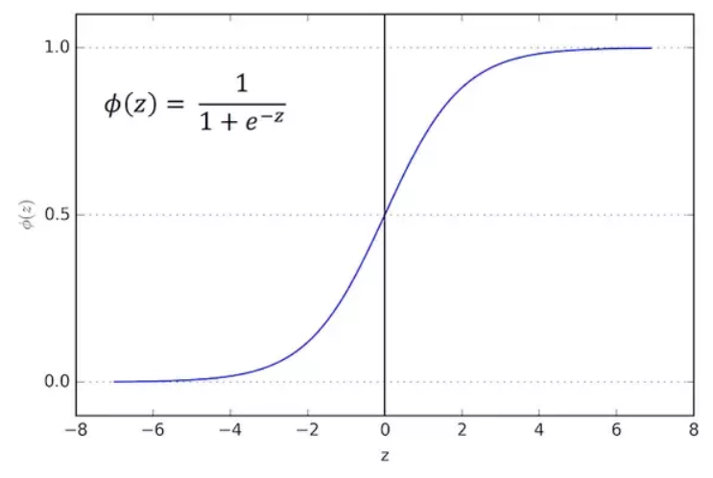
3. Hàm sigmoid
Giờ phải tìm xác suất cho vay của 1 hồ sơ, đương nhiên là giá trị trong đoạn [0, 1] rồi. Hàm mà luôn có giá trị trong đoạn [0, 1], liên tục mà lại dễ sử dụng thì đó là hàm sigmoid.

Slide 10
Nhận xét:
Hàm liên tục và luôn đưa ra giá trị trong khoảng (0, 1)
Có đạo hàm tại mọi điểm nên có thể dùng gradient descent

Slide 11
4. Thiết lập bài toán
Về cơ bản thì chúng ta sẽ có các bước sau cho 1 bài toán Machine learning:
Thiết lập model.
Thiết lập hàm mất mát Loss Function.
Tìm tham số bằng việc tối ưu loss function.
Dự đoán dữ liệu mới dựa vào loss function mới tìm được.

Slide 12
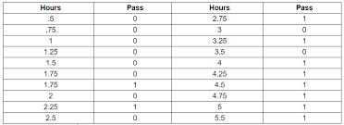
5. Code Logistic Regression với Python
Một nhóm 20 sinh viên dành thời gian trong khoảng từ 0 đến 6 giờ cho việc ôn thi. Thời gian ôn thi này ảnh hưởng đến xác suất sinh viên vượt qua kỳ thi như thế nào?

Slide 13
Đưa ra dự đoán đỗ qua giờ học của sinh viên
from __future__ import division, print_function, unicode_literals
import numpy as np
import matplotlib.pyplot as plt
#tạo seed random trung kết quả trên các máy khác nhau
np.random.seed(2)
x = np.array([[0.50, 0.75, 1.00, 1.25, 1.50, 1.75, 1.75, 2.00, 2.25, 2.50,
2.75, 3.00, 3.25, 3.50, 4.00, 4.25, 4.50, 4.75, 5.00, 5.50]])
y = np.array([0, 0, 0, 0, 0, 0, 1, 0, 1, 0, 1, 0, 1, 0, 1, 1, 1, 1, 1, 1])
# Trích xuất dữ liệu đầu ra
x = np.concatenate((np.ones((1, X.shape[1])), X), axis = 0)

Slide 14
Các hàm cần thiết cho logistic sigmoid regression
def sigmoid(s): return 1/(1 + np.exp(-s)) def logistic_sigmoid_regression(X, y, w_init, eta, tol = 1e-4, max_count = 10000): w = [w_init] it = 0 N = X.shape[1] d = X.shape[0] count = 0 check_w_after = 20 while count < max_count: # mix dữ liệu mix_id = np.random.permutation(N) for i in mix_id: xi = X[:, i].reshape(d, 1) yi = y[i] zi = sigmoid(np.dot(w[-1].T, xi)) w_new = w[-1] + eta*(yi - zi)*xi count += 1 # dừng điều kiện if count%check_w_after == 0: if np.linalg.norm(w_new - w[-check_w_after]) < tol: return w w.append(w_new) return w eta = .05 d = X.shape[0] w_init = np.random.randn(d, 1) w = logistic_sigmoid_regression(X, y, w_init, eta) print(w[-1])

Slide 15
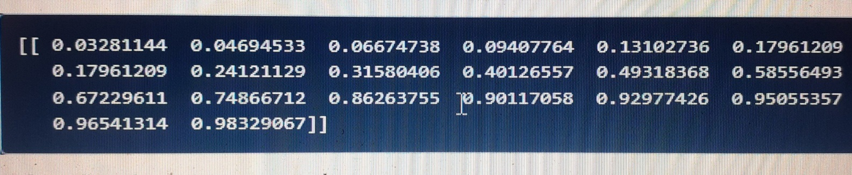
Với kết quả tìm được, đầu ra y có thể được dự đoán theo công thức y=sigmoid(-4.1 + 1.55*x) với dữ liệu trong tập kết quả là
print(sigmoid(np.dot(w[-1].T, X)))

Slide 16
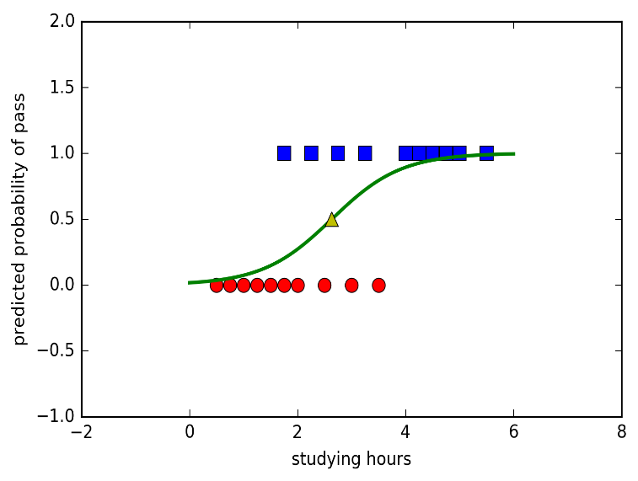
Biểu diễn kết quả này trên đồ thị ta có:
X0 = X[1, np.where(y == 0)][0] y0 = y[np.where(y == 0)] X1 = X[1, np.where(y == 1)][0] y1 = y[np.where(y == 1)] plt.plot(X0, y0, 'ro', markersize = 8) plt.plot(X1, y1, 'bs', markersize = 8) xx = np.linspace(0, 6, 1000) w0 = w[-1][0][0] w1 = w[-1][1][0] threshold = -w0/w1 yy = sigmoid(w0 + w1*xx) plt.axis([-2, 8, -1, 2]) plt.plot(xx, yy, 'g-', linewidth = 2) plt.plot(threshold, .5, 'y^', markersize = 8) plt.xlabel(‘giờ học ') plt.ylabel(‘dự đoán xác xuất đỗ') plt.show()
Nếu như chỉ có hai output là ‘fail’ hoặc ‘pass’, điểm trên đồ thị của hàm sigmoid tương ứng với xác suất 0.5 được chọn làm hard threshold (ngưỡng cứng).

Slide 17
6. Thảo luận.
Một điểm cộng cho Logistic Regression so với PLA là nó không cần có giả thiết dữ liệu hai class là linearly separable. Tuy nhiên, boundary tìm được vẫn có dạng tuyến tính. Vậy nên mô hình này chỉ phù hợp với loại dữ liệu mà hai class là gần với linearly separable. Một kiểu dữ liệu mà Logistic Regression không làm việc được là dữ liệu mà một class chứa các điểm nằm trong 1 vòng tròn, class kia chứa các điểm bên ngoài đường tròn đó. Kiểu dữ liệu này được gọi là phi tuyến (non-linear). Sau một vài bài nữa, tôi sẽ giới thiệu với các bạn các mô hình khác phù hợp hơn với loại dữ liệu này hơn.

Slide 18
Một hạn chế nữa của Logistic Regression là nó yêu cầu các điểm dữ liệu được tạo ra một cách độc lập với nhau. Trên thực tế, các điểm dữ liệu có thể bị ảnh hưởng bởi nhau. Ví dụ: có một nhóm ôn tập với nhau trong 4 giờ, cả nhóm đều thi đỗ (giả sử các bạn này học rất tập trung), nhưng có một sinh viên học một mình cũng trong 4 giờ thì xác suất thi đỗ thấp hơn. Mặc dù vậy, để cho đơn giản, khi xây dựng mô hình, người ta vẫn thường giả sử các điểm dữ liệu là độc lập với nhau.

Slide 19
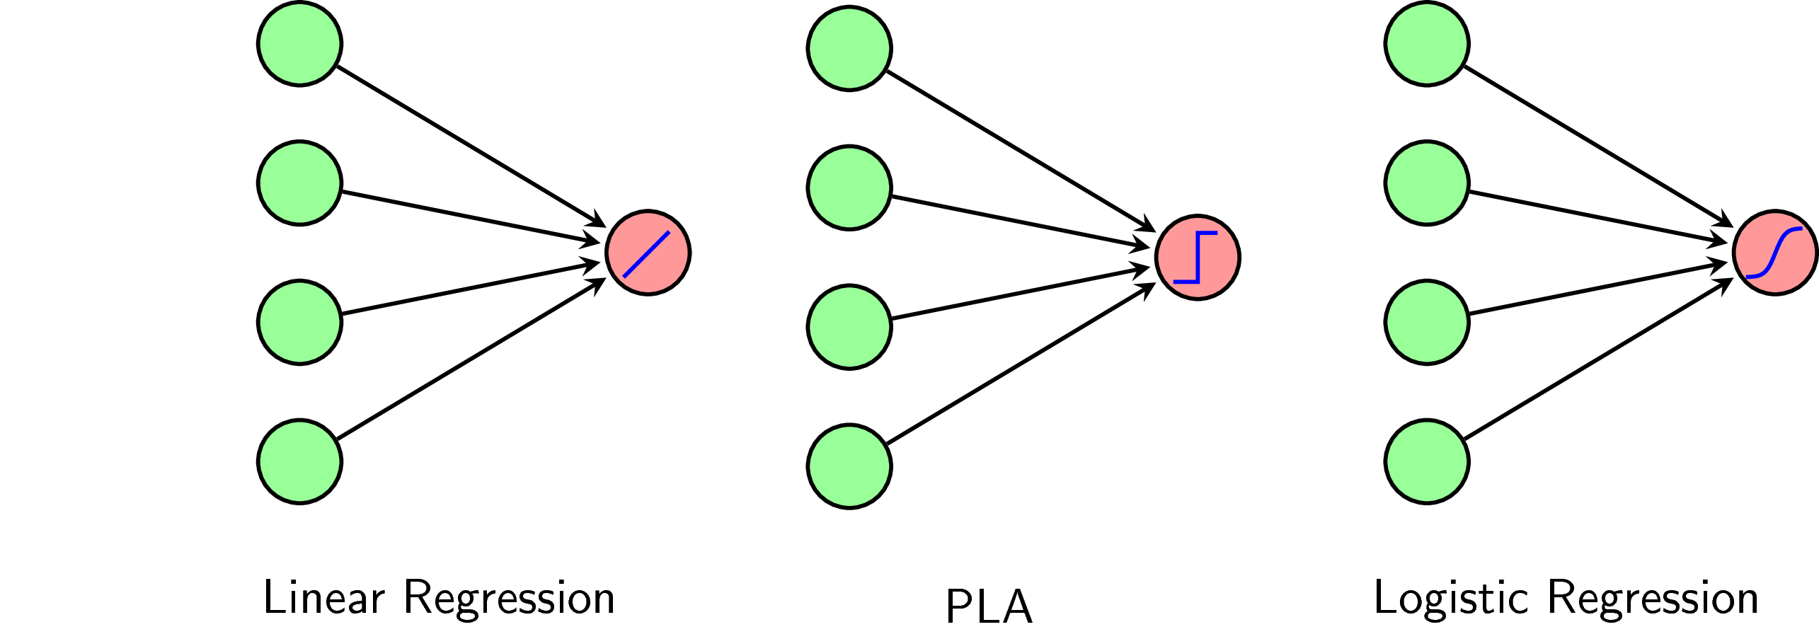
Khi biểu diễn theo Neural Networks, Linear Regression, PLA, và Logistic Regression có dạng như sau:

Slide 20
7. Ứng dụng
Spam detection: Dự đoán mail gửi đến hòm thư của bạn có phải spam hay không.
Credit card fraud: Dự đoán giao dịch ngân hàng có phải gian lận không.
Health: Dự đoán 1 u là u lành hay u ác tính.
Banking: Dự đoán khoản vay có trả được hay không.
Investment: Dự đoán khoản đầu tư vào start-up có sinh lợi hay không

Slide 21

Thanks for watching

